Slide 1









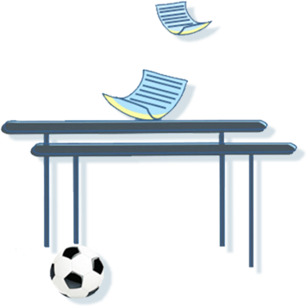


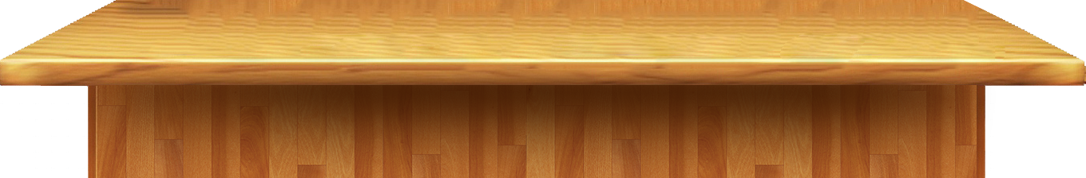
Tiếng Việt
Luyện tập

Slide 2

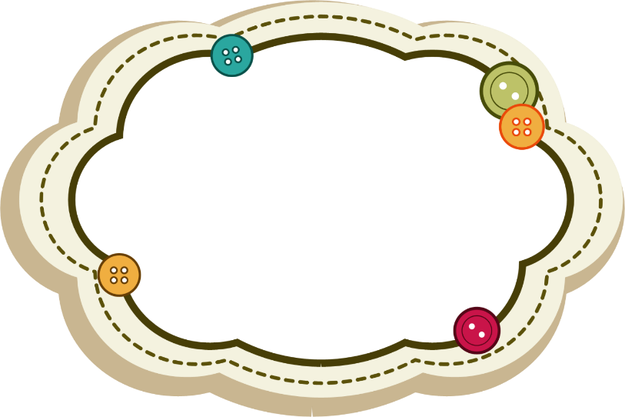

KHỞI ĐỘNG
Đố vui

Slide 3

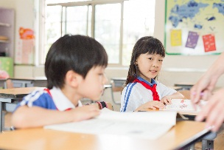




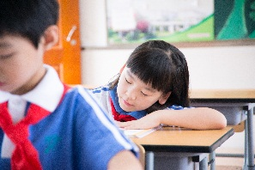
Là cái gì?
Đồng hồ
Không mắt, không tai, không mũi,…
Hễ đâu có mặt, ai ai cũng nhìn!
Chẳng nói mà ai cũng tin
Sáng, chiều, sớm, muộn cứ nhìn biết ngay.

Slide 4
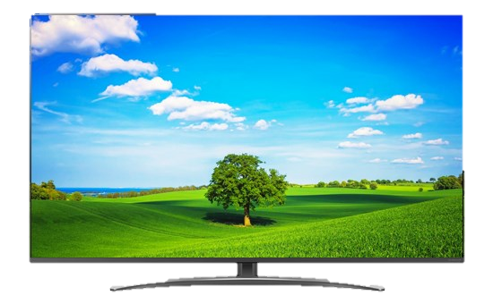
Là cái gì?
Ti vi
Đặt đâu nằm đấy vậy thôi
Mà hay mọi chuyện trên đời đông,tây
Nói, cười, ca hát vui say
Biết đêm, biết ngày mưa nắng tài chưa.

Slide 5
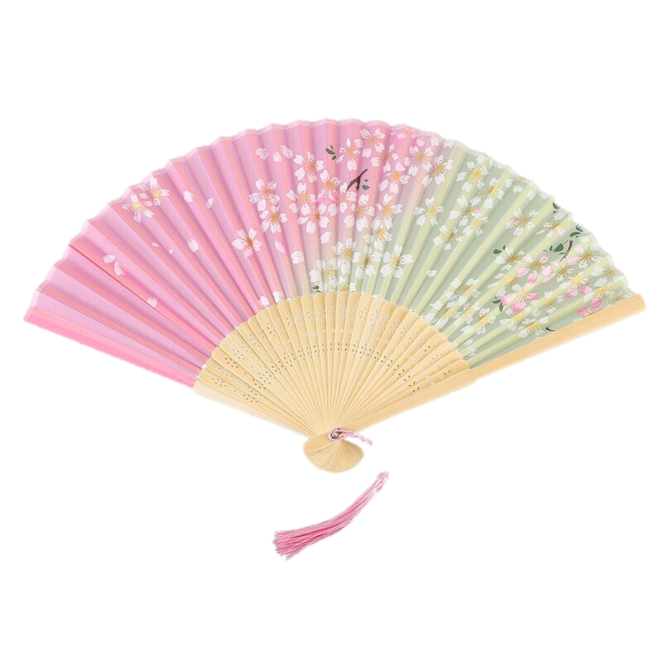
Là cái gì?
Quạt giấy
Thân em xưa ở bụi tre.
Mùa đông xếp lại mùa hè mở ra.

Slide 6
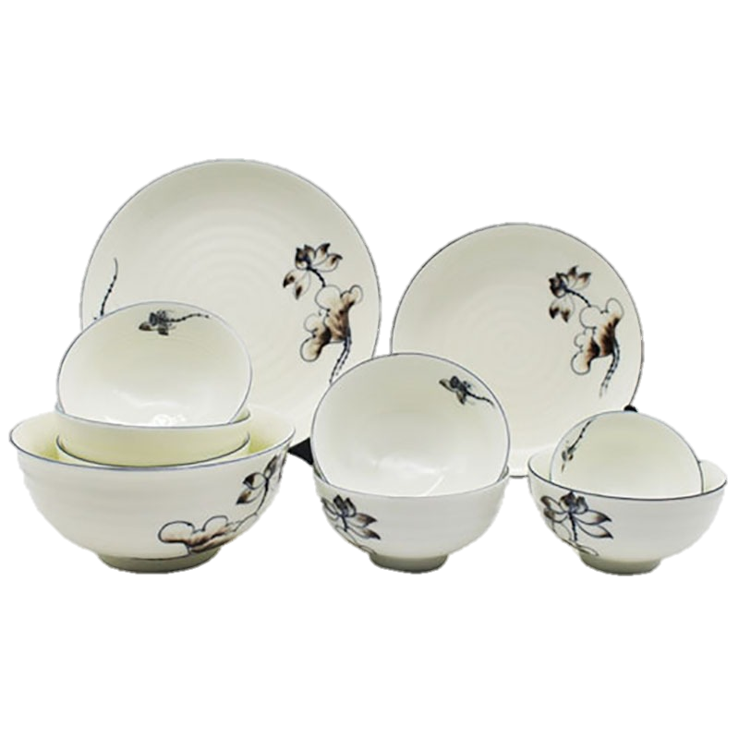
Là những thứ gì?
Bát đĩa
Miệng tròn, lòng trắng phau phau
Đựng cơm, đựng thịt, đựng rau hàng ngày.

Slide 7



Luyện tập
Từ chỉ sự vật, hoạt động
Câu nêu hoạt động

Slide 8

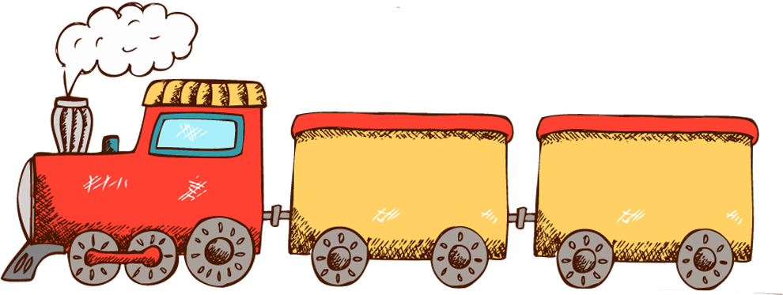
Thứ năm ngày 16 tháng 9 năm 2021
Bài 4: Làm việc thật là vui
Từ ngữ chỉ sự vật, hoạt động. Câu nêu hoạt động

Slide 9

Yêu cầu cần đạt
01
03
Tìm được từ chỉ sự vật, hoạt động có trong tranh.
02
Đặt câu có từ chỉ hoạt động
Tìm được từ chỉ hoạt động tương ứng với sự vật

Slide 10
Bài 1
Tìm và gọi tên các vật trong tranh.

Slide 11

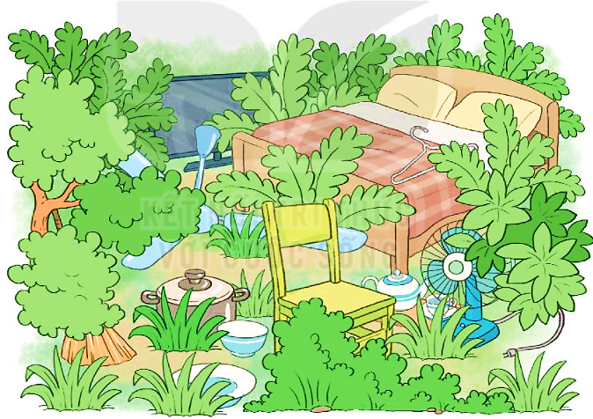



1. Tìm và gọi tên các đồ vật trong tranh.
ti vi
gối
giường
quạt trần
mắc áo
chổi
quạt điện
ghế
ấm
nồi
chén
đĩa
bát

Slide 12


1. Tìm và gọi tên các vật trong tranh.
Ghi nhớ
Tên các vật trong tranh: ghế, quạt trần, quạt điện, bát, đĩa, chổi, mắc áo, giường, chăn, gối, ấm chén, nồi, ti vi.
Các từ vừa tìm được đều là các từ chỉ sự vật.
VD: Bút chì, thước kẻ, tủ lạnh, máy giặt, máy tính, điện thoại….
Tìm thêm các từ chỉ sự vật khác?

Slide 13

Bài 2:
Mỗi từ chỉ sự vật đều gắn với các hoạt động khác nhau.
Tìm từ ngữ chỉ hoạt động

Slide 14
2. Tìm 3 – 5 từ ngữ chỉ hoạt động gắn với các vật trong tranh ở bài tập 1.
ti vi
gối
giường
quạt trần
mắc áo
chổi
ghế
nồi
ấm
quạt điện
chén
đĩa
bát

Slide 15
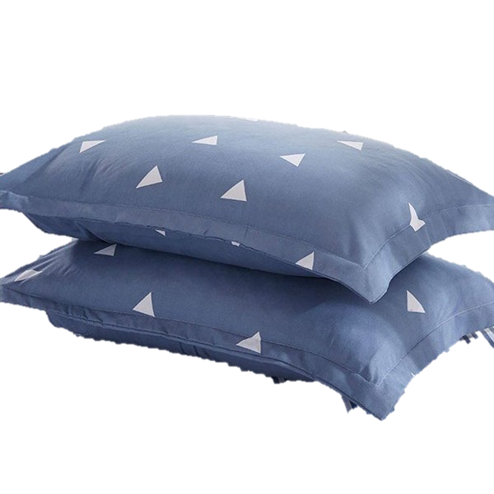
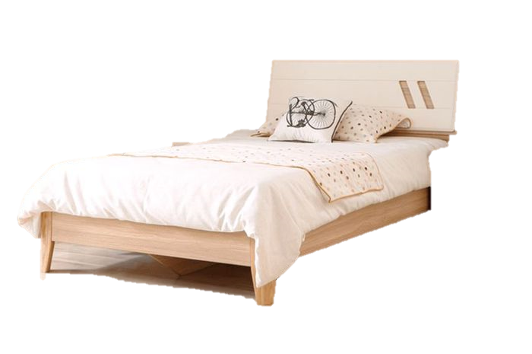
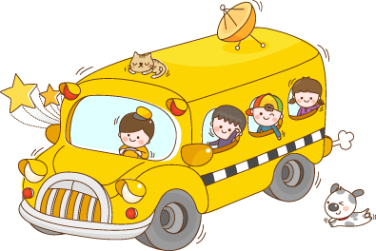
2. Tìm 3 – 5 từ ngữ chỉ hoạt động gắn với các vật trong tranh ở bài tập 1.
M: ti vi – xem ti vi
ti vi
giường
gối
xem phim
bật ti vi
nằm
ngồi
gối đầu
lồng ruột gối

Slide 16
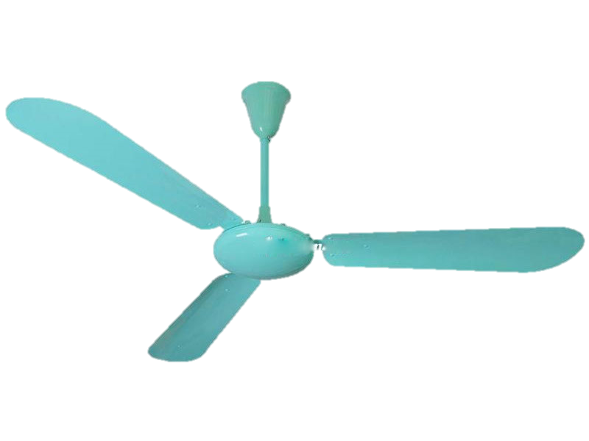
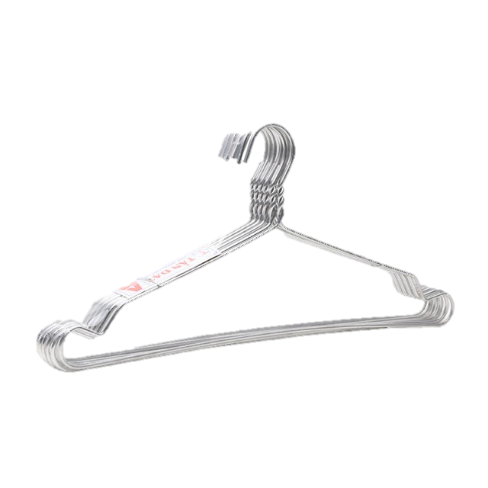
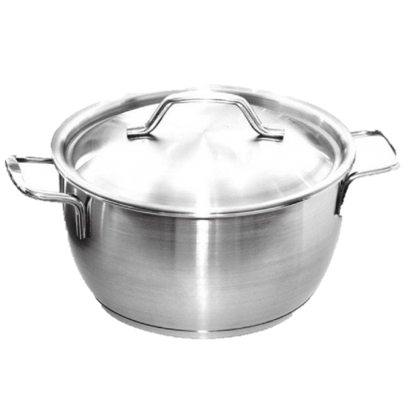
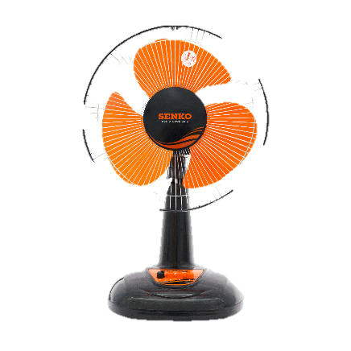
2. Tìm 1 - 2 từ ngữ chỉ hoạt động gắn với các vật trong tranh ở bài tập 1.
quạt trần
quạt điện
mắc áo
nồi
treo quần áo
phơi quần áo
nấu đồ ăn
đun
nấu canh
quay
tắt quạt
bật quạt

Slide 17
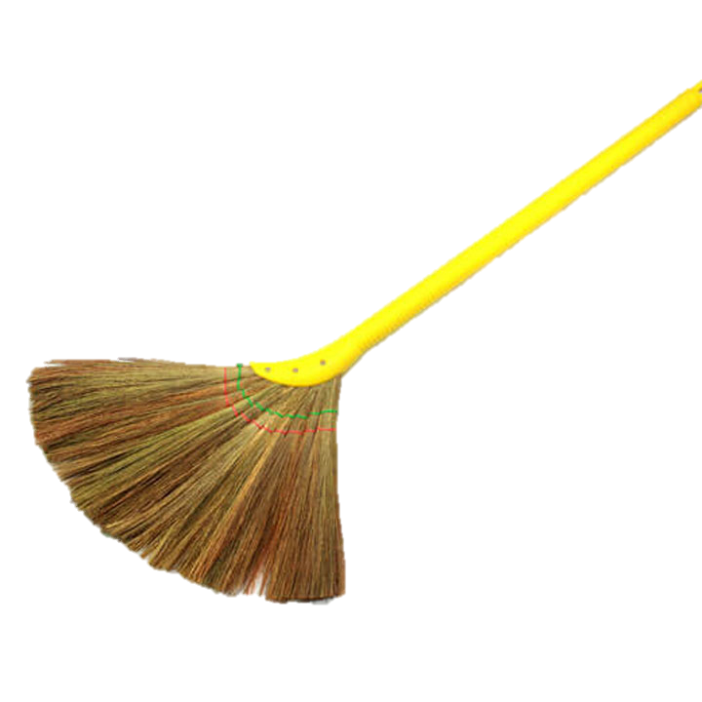
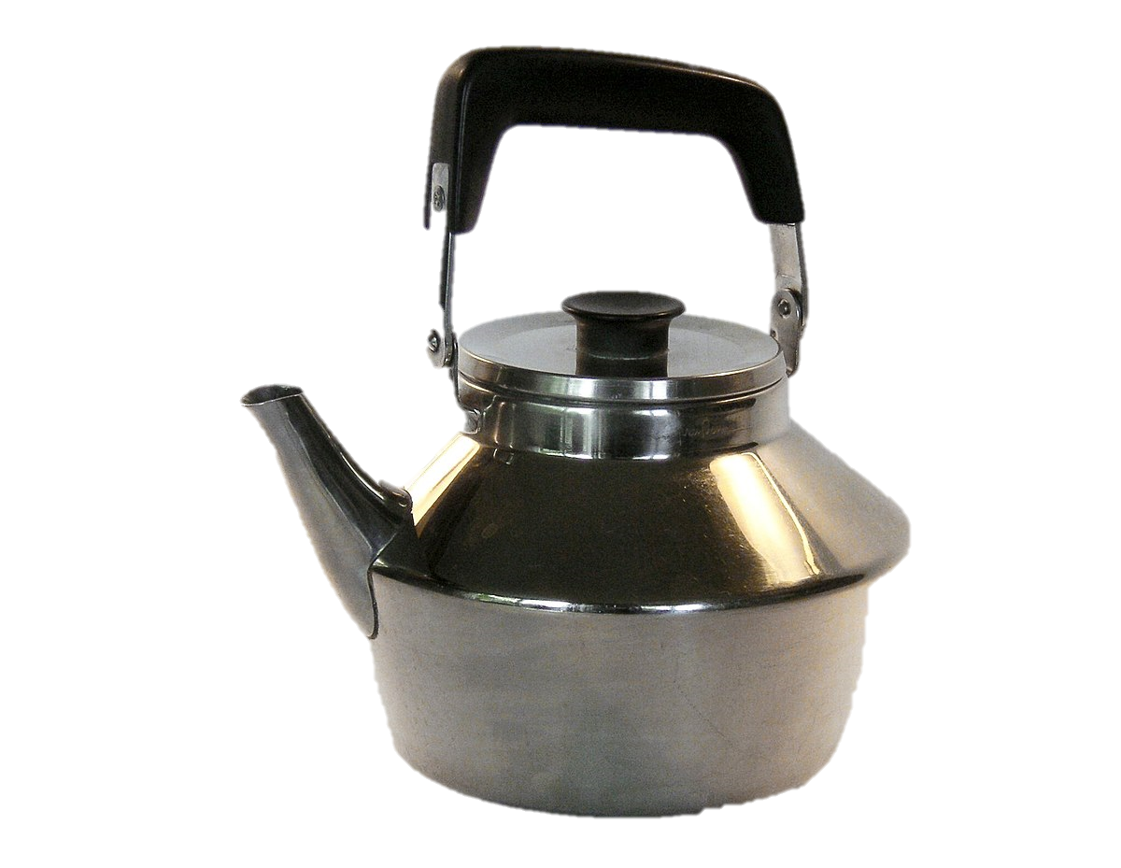
2. Tìm 3 – 5 từ ngữ chỉ hoạt động gắn với các vật trong tranh ở bài tập 1.
ấm
quạt điện
chổi
tắt quạt
bật quạt
rót nước
đun nước
quét nhà
đan chổi
quét sân

Slide 18
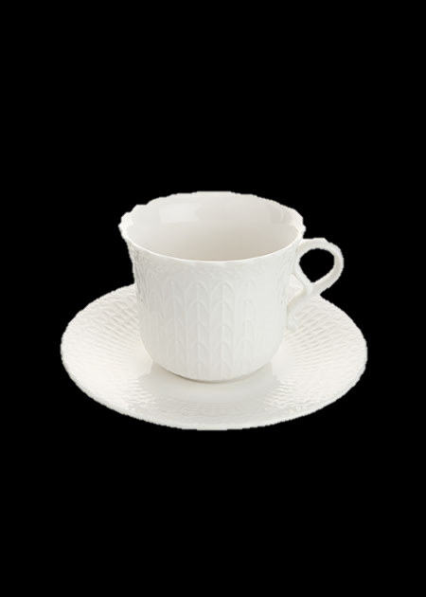
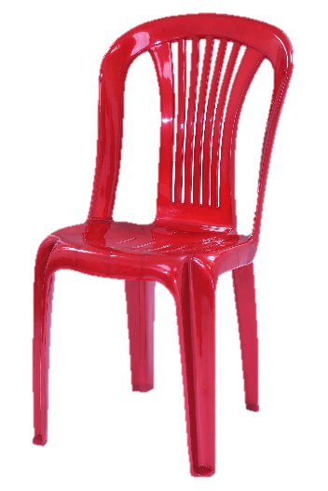
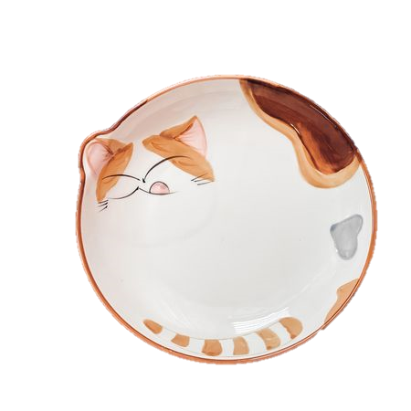
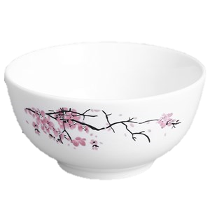
2. Tìm 3 – 5 từ ngữ chỉ hoạt động gắn với các vật trong tranh ở bài tập 1.
ghế
đĩa
bát
chén
đựng thức ăn
rửa đĩa, bát
đựng nước
uống nước
ngồi
lau ghế

Slide 19


2. Tìm 3 – 5 từ ngữ chỉ hoạt động gắn với các vật trong tranh ở bài tập 1.
ti vi
giường
gối
quạt trần
xem phim
bật ti vi
nằm
ngồi
gối đầu
lồng ruột gối
làm mát
quay
mắc áo
nồi
ấm
quạt điện
treo quần áo
phơi quần áo
nấu đồ ăn
đun
rót nước
đun nước
làm mát
bật quạt
chổi
ghế
đĩa
bát
chén
quét nhà
đan chổi
ngồi
lau ghế
rửa đĩa, bát
lau đĩa, bát
uống nước
rửa chén

Slide 20
2. Tìm 3 – 5 từ ngữ chỉ hoạt động gắn với các vật trong tranh ở bài tập 1.
Ghi nhớ
Các từ: xem ti vi, nằm, gối đầu, làm mát, treo quần áo, nấu đồ ăn, rót nước, làm mát, quét nhà,
sách – đọc sách, mở sách….
bút mực – viết, bơm mực….
máy tính – học online, xem tin tức…
máy giặt – giặt quần áo, vắt quần áo….
…..
Tìm thêm các từ chỉ sự vật và hoạt đông khác?
Đây đều là các từ chỉ hoạt động

Slide 21
Bài 3
Đặt câu nói về việc em làm ở nhà

Slide 22


Tìm các từ chỉ hoạt động em hay làm ở nhà
xem ti vi
quét nhà
nhặt rau
lau nhà
gấp quần áo
học bài
trông em

Slide 23

3. Đặt một câu nói về việc em làm ở nhà.
Mẫu:
Em quét nhà
Mẹo
Em + Từ chỉ hoạt động
Từ chỉ người + Từ chỉ hoạt động

Slide 24
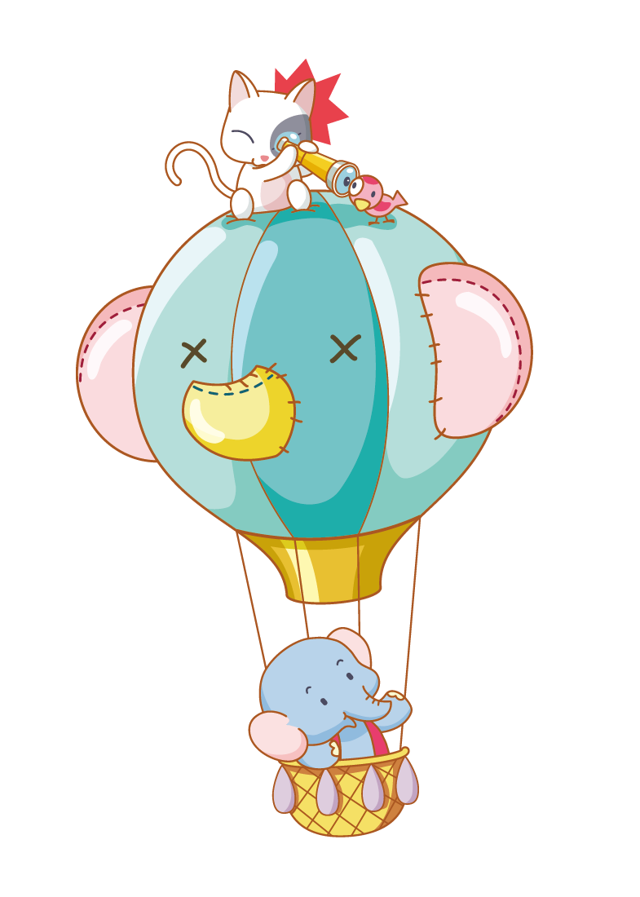

3. Đặt một câu nói về việc em làm ở nhà.
Em học bài.
học bài
Em nhặt rau.
nhặt rau
trông em
Con trông em.

Slide 25

Lưu ý khi viết câu
Viết hoa đầu câu
Cuối câu có dấu chấm
Lùi vào 1 ô
01
02
03

Slide 26
Thứ năm ngày 16 tháng 9 năm 2021
Bài 4: Làm việc thật là vui
Từ ngữ chỉ sự vật, hoạt động. Câu nêu hoạt động
Bài 3:

Slide 27
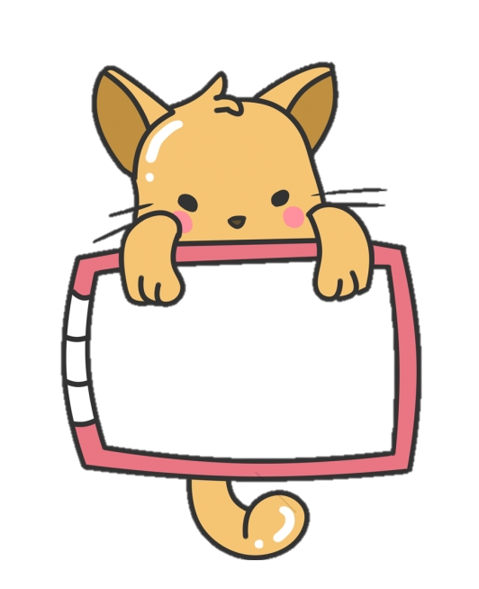
Ghi nhớ
Người
Từ chỉ sự vật
Vật

Slide 28
Đâu là câu nêu hoạt động
Em là học sinh
Bút chì là đồ dùng học tập
Em nghe giảng
Trời mưa to
Đâu là câu giới thiệu?

Slide 29
Hẹn gặp lại các con!
Bye bye

